Slide 1
Automatska paralelizacija upotrebom genetskih algoritama
Vlaho Poluta
Voditelj: Domagoj Jakobović

Slide 2
Automatska paralelizacija predstavlja postupak prepisivanja programa, tako da se može izvršavati na paralelnim arhitekturama uz očuvanje originalne namjene.

Slide 4
Genetsko programiranje
Tehnika koja oponaša prirodnu selekciju
Upotrebljena jedinka – program
Jednostavnost rješenja uz osnovne informacije

Slide 5
Pet koraka do genetskog algoritma
Izrada inicijalne populacije
Generacija jedinki nasumičnim odabirom
Računanje faktora dobrote svake jedinke
Analogan životnom vijeku, brzina izvođenja paralelnog koda
Stvaranje nove generacije od najboljih jedinki
„Roulette wheel selection”
Razmnožavanje, Mutacija, Reprodukcija

Slide 6
Pet koraka do genetskog algoritma
Ponavljanje 2. i 3. koraka do uvjeta zaustavljanja
Odvrti se za određen broj generacija
Identifikacija „Nabolje do sad” jedinke
Ponavljanje prva 4 koraka
Više pokretanja radi boljeg rješenje (20 ili više)

Slide 7
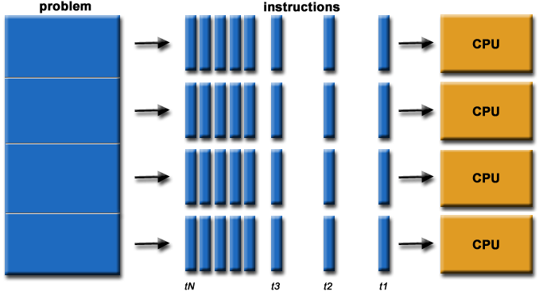
Paralelno programiranje
Istovremeno obavljanje više instrukcija
Zakon nezavisnosti instrukcija:
$$(X_{i}∩Y_{j})∪(X_{j}∩Y_{i}) ∪(Y_{i}∩Y_{j})=∅$$

Slide 8
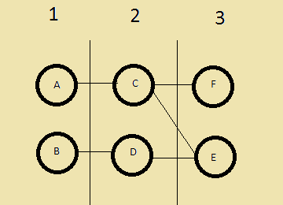
Paralelno programiranje
Jednostavan primjer:
A: a = 10; D: b = 8;
B: b = 4; E: b = a * a + 1;
C: a = a + 1; F: c = a+a;

Slide 9
Oblik jedinke (transformacije)
Transformacija
Čija primjena na slijedni program generira funkcionalni ekvivalent paralelnoj verziji
Nakon primjena transformacija, jedinke se testiraju

Slide 10
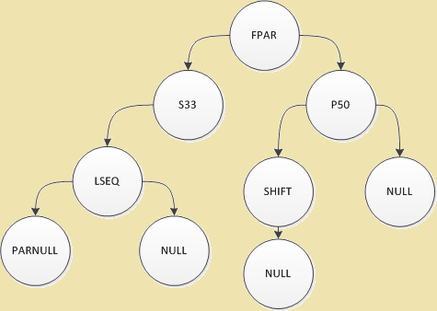
Oblik jedinke (transformacije)

Slide 11
Oblik jedinke (transformacije)
Tipovi transformacija:
atomarne (engl. atom mode)
rad s instrukcijama
blokovne (engl. loop mode)
rad s petljama

Slide 12
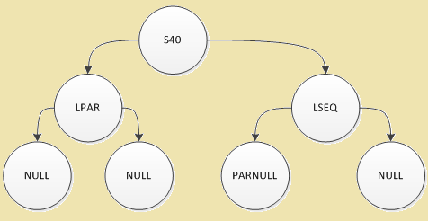
Atomarne transformacije
Čuvaju se u atomarnom stablu jedinke
Sve rade na sličan način

Slide 13
Atomarne transformacije
Pxx / Sxx
Dijele instrukcije po postotku ‘xx’ u dvije skupine
P-paralelno, S-slijedno se obavljaju skupine
a[0]=5;
b[2]--;
c[1]=a[0]+2;
d*=3;
PAR_BEGIN
a[0]=5; b[2]--;
PAR_END.
PAR_BEGIN
c[1]=a[0]+2; d*=3;
PAR_END.

Slide 14
Atomarne transformacije
FPAR/FSEQ/LPAR/LSEQ
Podvrsta Pxx/Sxx transformacija
Uzima se samo prva (F) ili samo zadnja (L) i obavlja par/seq
c[1]=a[0]+2;
a[0]=5;
b[2]--;
d*=3;
c[1]=a[0]+2;
PAR_BEGIN
a[0]=5; b[2]--; d*=3;
PAR_END.

Slide 15
Atomarne transformacije
SHIFT
Odgađa za 1 korak izvođenje svih instrukcija koje sadrži
Pomaže ostalim transformacijama da bolje podese svoje efekte
c[1]=a[0]+2;
a[0]=5;
b[2]--;
d*=3;
PAR_BEGIN
c[1]=a[0]+2;
SHIFT a[0]=5;
b[2]--; d*=3;
PAR_END.

Slide 16
Atomarne transformacije
NULL/PARNULL
Zadnji dio atomarnih transformacija, prekida stablo
Sve preostale instrukcije obavljaju se seq/par
c[1]=z[0]+2;
t[0]=5;
b[2]--;
d*=3;
PAR_BEGIN
c[1]=z[0]+2;
t[0]=5;
b[2]--; d*=3;
PAR_END.

Slide 17
Blokovne transformacije
Čuvaju se u linearnom dijelu jedinke
Za sve što ima veze s petljama: jedna petlja, petlja u petlji, jedna za drugom petlja, ...

Slide 18
Blokovne transformacije
SPAJANJE PETLJI
Spaja petlje uz dva uvjeta: da su paralelizirane, da imaju isti broj iteracija
Ako nemaju isti broj iteracija preostale se izvršavaju naknadno
FOR (i=0; i < n; i++) {
a[i]=z[i+1];
}
FOR (i=0; i < n + 1; i++){
d[i]=d[i]+2;
}
FOR (i=0; i < n; i++) {
a[i]=z[i+1];
d[i]=d[i]+2;
}
d[n]=d[n]+2;

Slide 19
Blokovne transformacije
SAŽIMANJE PETLJI
Transformacija petlji s prepletenim ovisnostima o prethodnim iteracijama
Paraleliziraju se dijelovi petlji u ovisnosti o iteracijama
Npr:
FOR i = 4 TO n
a[i] = a[i – 3] + x[i];
END.
FOR i = 4 TO n STEP 3
PAR-FOR j = i TO i + 2
a[j] = a[j – 3] + x[j];
END;
END.

Slide 20
Blokovne transformacije
ZAMJENA PETLJI
Mijenja mjesta petljama ako kroz njihove iteracije vrijedi zakon neovisnosti instrukcija
Pomaže ostalim transformacijama da bolje podese svoje efekte
FOR (i=0; i < n; i++) {
a[i]=z[i+1];
}
FOR (i=0; i < h; i++) {
e++;
}
FOR (i=0; i < h; i++) {
e++;
}
FOR (i=0; i < n; i++) {
a[i]=z[i+1];
}

Slide 21
Jednostavna implementacija
Implementacija\IzvrsniKod\Windows\paragenGUI.exe

Slide 22
Za kraj
Za kraj je još važno naglasiti da GP kao heuristička metoda ne garantira pronalaženje idealnog rješenja, ali ipak vraća potpuno prihvatljiv paralelni program.

Slide 23
Hvala!

